Slide 1
Золоті букви Василя Шкляра
Віртуальна книжкова виставка до 75-річчя від дня народження В. Шкляра

Slide 2
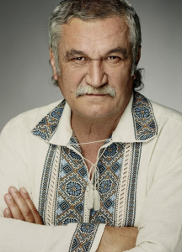
Ідеальна Україна буде тоді, коли матиме своє обличчя,
коли національна ідентичність візьме гору над манкуртством і сірою масою.
Василь Шкляр

Slide 3
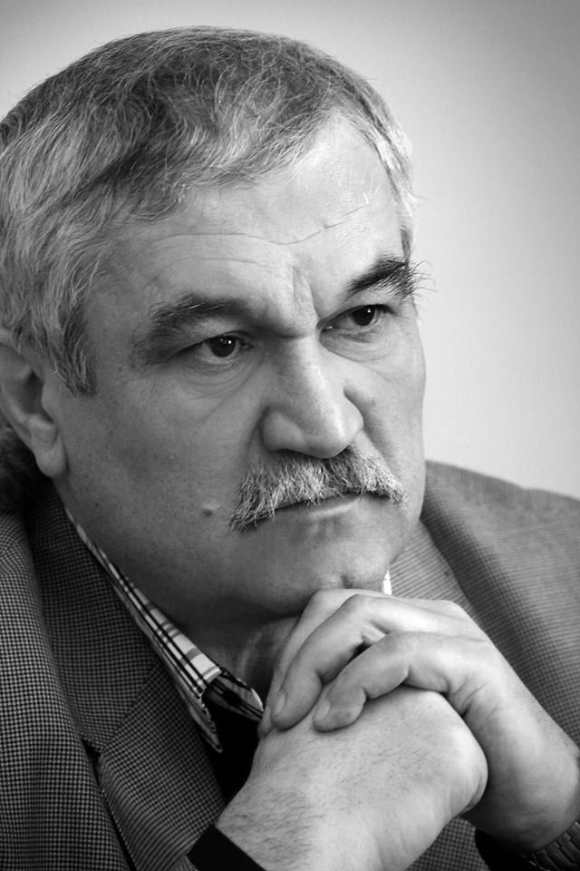
Василь Шкляр – відомий український письменник, журналіст, редактор, перекладач, політичний та громадський діяч. Також його називають «містиком», «літературним велетнем», «батьком українського бестселера».
У його творах органічно поєднуються історична пам’ять, героїчна боротьба українського народу за свободу, містичні мотиви, напружені сюжети та людські переживання. Особливу увагу привертають образи сильних духом героїв, які проходять складні життєві випробування, шукають істину, зберігають честь і залишаються вірним власним переконанням.

Slide 4
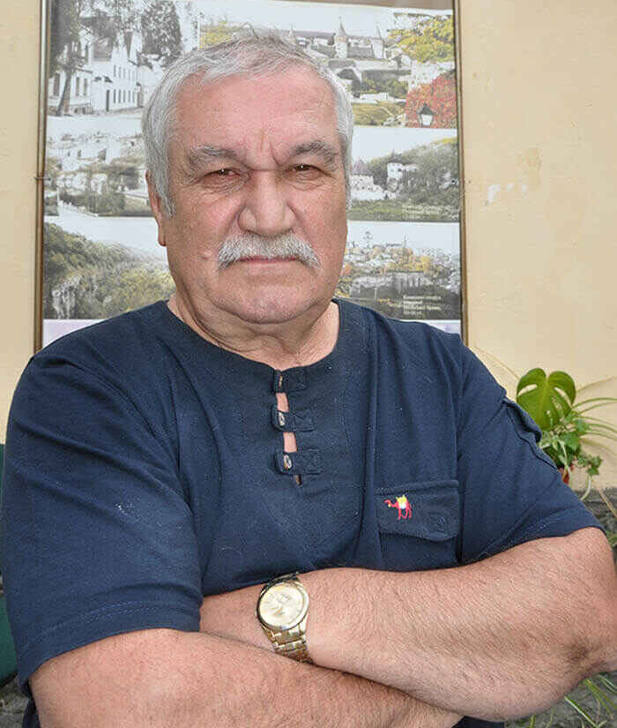
Василь Миколайович Шкляр (народився 10 червня1951, с. Ганжалівка Лисянського району Черкаської області).
Член Спілки письменників України з 1978, Асоціації українських письменників з 1999.
1988–1998 — займався політичною журналістикою, бував у «гарячих точках».
Популярність як письменника прийшла з виходом роману «Ключ» (1999), який зібрав низку нагород.
Володіє вірменською мовою. Значного розголосу набув його переклад «Тараса Бульби» М.Гоголя, зроблений з 1-го видання повісті (1835; збірка «Миргород»).
Наприкінці 2011 року Василь Шкляр створив Міжнародну благодійну організацію «Фонд Василя Шкляра «Холодноярська Республіка», головна мета якої є здійснення благодійної діяльності, спрямованої на розвиток українського кіномистецтва, надання благодійної допомоги на створення, прокат і популяризацію художнього кінофільму та його можливої наступної телеверсії за твором лауреата Шевченківської премії Василя Шкляра «Залишенець» («Чорний Ворон»).
Рішенням Комітету з Національної премії України ім. Т.Шевченка визнаний лауреатом Шевченківської премії 2011 року.

Slide 5


Шкляр В. Самотній вовк: роман / В. Шкляр. – Харків : Клуб Сімейного Дозвілля, 2018. – 224 с.
Найдинамічніший роман Василя Шкляра, написаний на основі реальних подій. Українець, вояк Французького іноземного легіону, отримує надважливе завдання — вивезти з окупованої Чечні дочку генерала, на яку полюють російські спецслужби. Воїн-одинак розпочинає вкрай небезпечний двобій з московськими людоловами. Образ головного героя, його діалоги, його роздуми, його почуття гумору, його минуле, про яке він пригадує весь час, паралельно до розвитку головної історії в теперішньому – це все настільки зі смаком зібрано і подано автором читачеві – що той не просто читає книжку – він її проживає.

Slide 6

Шкляр В.М. Треба спитати у Бога : новели, есеї, спогади / В. М. Шкляр. - Харків : Книжковий Клуб Сімейного Дозвілля, 2019. - 320 с.
Ця збірка містить новели та оповідання Василя Шкляра, написані переважно у 1970-х роках. Цікаві колоритні характери, захопливі події та спостереження за людськими вчинками занурюють нас у самобутній світ раннього Шкляра. До книжки також увійшли неординарні, напрочуд відверті спогади автора про видатних письменників, з якими він був у дружніх взаєминах. Розлоге інтерв'ю зі Шклярем, яке взяв у нього В'ячеслав Кириленко, — це своєрідна автобіографічна повість автора «Чорного Ворона», яка проливає світло на його життя, творчість, у тому числі й на літературний доробок, представлений у цій книжці.

Slide 7

Шкляр В. Рік Шершня : роман / Василь Шкляр. — Харків : Книжковий Клуб «Сімейного Дозвілля», 2025. — 256 с.
Містично-історичний роман Василя Шкляра, де сучасність переплітається з подіями визвольних змагань 1920-х років. За сюжетом, письменнику телефонує загадковий незнайомець і пропонує показати таємну печеру, де колись зустрічалися гетьман Мазепа та шведський король Карл ХІІ. Замість скарбів автор отримує старовинний рукопис спогадів про повстанську боротьбу проти московських окупантів. Це відкриває містичний зв'язок поколінь і реінкарнацію борців минулого в їхніх нащадках. Твір традиційно для автора поєднує реальність, історичну пам'ять та пронизливу правду.

Slide 8

Шкляр В. М. Живиця: роман. / В. М. Шкляр. - Київ, 1982. - 240с.
До книжки увійшли твори про трагічні сторінки минулої війни, нелегке повоєнне дитинство, становлення молодої людини. Автор порушує проблеми морального вибору, моральної відповідальності людини за свої вчинки.

Slide 9

Шкляр В. Характерник: роман / В. Шкляр. – Харків : Клуб сімейного дозвілля, 2020. – 300 с.
Роман присвячено великому отаманові Війська Запорозького Іванові Сірку. Автор одночасно вводить декілька сюжетних ліній: боротьба України з Московією, правління Сірка та долі його прибічників-характерників, починаючи від навчання і до першого кохання. В процесі читання стає зрозуміло, яку величезну роботу здійснив письменник. Адже у творі присутні не просто історичні особи та події, покладені на художні сюжетні лінії. Тут є багато посилань на справжні архівні дані, на основі яких Василь Шкляр будує хронологію подій, висвітлює їхню правдивість, прізвища, взаємини між дійовими особами тощо. У кожному реченні відчувається, як автор пишається нашою історією і як прагне передати це відчуття читачам. Текст наповнений неймовірною атмосферою козацтва, магії та нестримного бажання незалежності.

Slide 10

Шкляр В. Маруся: роман / В. Шкляр. – Харків : Клуб Сімейного Дозвілля, 2017. – 384 с.
У романі події розгортаються під час національно-визвольних змагань українців 1917–1920 років. Письменникові вдалося у справді художній формі зобразити і наші трагічні події, і наш незламний український характер, і наше болюче вміння відроджуватися з попелу. Головною сюжетною лінією є родинна історія поліських учителів Соколовських, які всі як один стали на оборону зовсім молодої незалежної української держави. Їхнє родинне гасло: «Будемо тримати Україну» було актуальне тоді і, як ніколи, актуальне тепер. І от по загибелі братів зброю бере до рук наймолодша з родини – шістнадцятилітня Маруся. Смілива і мудра, жорстка, а часом – і жорстока, – Маруся розуміє, що з ворогом, який прийшов на твою землю і воює не так із озброєними захисниками, як з усім народом – інакше не можна. Треба «тримати Україну». І вона тримає її до останньої можливості.

Slide 11

Шкляр Василь. Чорний ворон. Залишенец: роман / В. Шкляр. – Харків : Клуб сімейного дозвілля, 2019. – 425 с.
Історичний твір охоплює події між 1920 і 1924–1925 роками, від часів, коли Національна боротьба проти окупанта була в розпалі, та до її поступового згасання під навалою червоної орди зі Сходу. На початку твору читач бачить, здавалося б, непов'язані між собою сцени, які поступово з примхи долі поєднуються в одну лінію. В центрі подій – повстанський отаман Чорний Ворон, який є історичною особою і згадується не в одному творі. Тут є все: патріотизм, самопожертва, відвага, любов і зрада. В подібні часи люди знаходяться на межі своїх можливостей. Тому в них проявляється все найкраще стосовно друзів і все найгірше до ворогів. Питання власного виживання та виживання всієї нації стоїть дуже гостро. «Воля України, або смерть» – гасло холодноярців ніколи як сьогодні стає актуальним.

Slide 12

Шкляр В. Ключ: роман / В. Шкляр . – Львів : Кальварія, 2001. – 207 с.
Гостросюжетний роман із ознаками трилера та детектива. В центрі уваги опиняється журналіст і філолог Андрій Крайній. Він працює дуже близько до політики — пише програми для нових і старих політичних партій. Якось пошуки квартири для оренди приводять Андрія на вулицю Рогнідинську, де незнайомий чоловік пропонує орендувати таку собі квартиру номер 13. Після угоди цей чоловік безслідно зникає, а Андрій залишається сам у чужій квартирі. Сюжет побудовано як історію пошуків ключа. Ключів потрібно знайти два. Перший: ключ до загадки дивної квартири. Другий – до серця коханої жінки Сани, з котрою Андрій познайомився під час розслідування.

Slide 13

Шкляр В. Тінь сови: роман / В. Шкляр – Харків : Кн. Клуб «Клуб Сімейного Дозвілля» , 2014. – 301 с.
Книжка розповідає про силу кохання, дружбу, обов'язок. Кохання віддане, щире, заради якого готовий на самопожертву без жодного сумніву. Саме такими є почуття Катерини і Степана, що мешкають у селі і яких спіткала біда зі здоров'ям чоловіка. Ця книга, де на передній план виходить особистісна історія персонажа, його душевні інтимні переживання, які не співвідносяться з українською історією та часом дії. Тут немає звитяги, геройського подвигу чи боротьби за високі ідеали. Ця життєствердна книга про істину, котру герої завше відкидають, не вірячи у неї. Після прочитання роману хочеться підійти до найрідніших і міцно-міцно всіх обійняти. Книга чіпляє за живе, штовхає на роздуми про сенс і швидкоплинність життя. примушує замислитись над багатьма речами, осмислити сенс буття.

Slide 14

Шкляр В. М. Чорне сонце: роман. / В. М. Шкляр. - Харків: Книжковий клуб «Клуб сімейного дозвілля», 2015. - 304с.
Анотація
Трагічні події на Донбасі очима бійців полку «Азов». Головний герой, двадцятивосьмирічний юнак, який щиро любить свою країну, прагне нової долі для неї і намагається робити все для цього, навіть ризикуючи власним життям...

Slide 15

Шкляр В.М. Троща: роман / В. М. Шкляр. - Харків : Книжковий Клуб Сімейного Дозвілля, 2018. - 416 с.
«Троща» — роман про УПА, про перемогу людини над обставинами і над собою. Сам автор каже, що книга написана для того, аби показати світові, що українці не змирилися з режимом, і продовжують боротьбу, як і раніше.
Для головного героя, вояка УПА, війна вже минула, проте боротьба не забулася. Та раптом він бачить на цвинтарі недавню могилу свого бойового товариша, і спогади наринають на нього з новою силою. «Свої» і «чужі», дружба та розбрат, кохання і зрада, помилування й помста, свобода й неволя… Перед його очима знов розгортаються бої та тривають допити, постають обличчя різних людей, та ніяк не з'являється личина зрадника…

Slide 16

Шкляр В. М. Кров кажана: роман. / В. М. Шкляр. - Харків: Книжковий клуб «Клуб сімейного дозвілля», 2013. - 272с
Наймістичніший роман автора про народження диявола в нашому кримінальному суспільстві. Вишукана детективна історія та окультний шарм - це тільки гіпнотична форма, в яку автор зодягає глибокий соціальний та філософський зміст.

Slide 17

Шкляр В. Елементал. / В. Шкляр. - Харків: Книжковий клуб, 2006. - 191 с.
На відміну від інших книжок у цьому романі власні назви та імена не змінено. Інша річ, що деяки персонажі офіційно живуть під псевдо і до певного часу не мають права на розтаємничення свого походження.

Slide 18

Шкляр В. М. Ностальгія: роман. / В. М. Шкляр. - Харків: Книжковий клуб «Клуб сімейного дозвілля», 2014. - 256 с.
У романі Василя Шкляра «Ностальгія» досліджується сімейна драма молодого подружжя, на тлі якої автор порушує чимало гострих суспільних проблем, зокрема і тих, які висвітив безжальний рентген Чорнобиля. До книги також увійшли новели про життя цікавих людей.

Slide 19

Шкляр В.М. Залишенець. Чорний Ворон / В. М. Шкляр. - Харків : Книжковий Клуб Сімейного Дозвілля, 2011.-384 с.
Їх називали бандитами, розбійниками, головорізами й навіть у прокльонах-анафемах забороняли згадувати їхні імена. Щоб вбити у памяті упокореної маси ту ідею, за яку повстанці жертвували свої молоді життя. Авжеж, вони стріляли, вішали, палили, нищили — але кого? На їхньому бойовому чорному прапорі напис: «Воля України або смерть». Вони не вийшли з лісу навіть тоді, коли навкруги запанувала чужа влада і вже не було надії на визволення. Вони — залишенці — обрали собі смерть.

